Slide 1
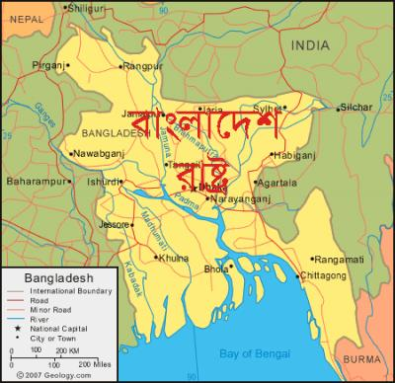
আজকের ক্লাসে সবাইকে স্বাগত

Slide 2
পরিচিতি
সালমা আক্তার
সহকারি শিক্ষক (আইসিটি)
সিংআড্ডা উচ্চ বিদ্যালয়
কচুয়া, চাঁদপুর
মোবাইল: ০১৮৫০৭৬৮২৫০
E-mail:nishasalma70@gmail.com
শ্রেণী: নবম ও দশম
বিষয়: বাংলাদেশ ও বিশ্বপরিচয়
অধ্যায়: নবম
সময়: ৫০ মিনিট
তারিখ: /১০/২০১9খ্রি:

Slide 3
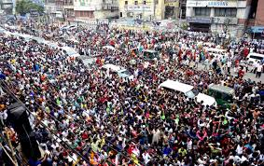
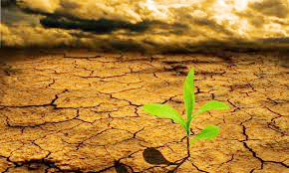
নিচের চিত্রগুলোতে কী কী দেখছ?
জনসমষ্টি
ভূ-খন্ড
সরকার
দেশ রক্ষাকারী বাহিনী

Slide 4
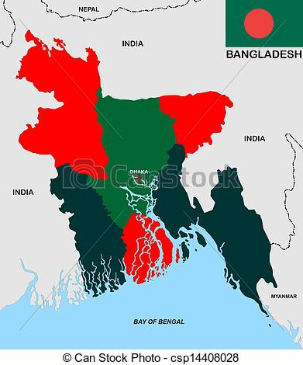
রাষ্ট্র।
চিত্রে কী দেখতে পাচ্ছ?
বাংলাদেশ একটি কী?
বাংলাদেশের মানচিত্র।

Slide 5
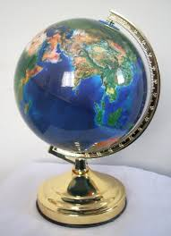
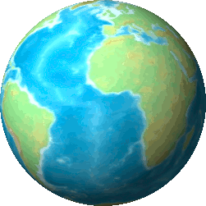
রাষ্ট্রের ধারণা ও রাষ্ট্রের উপাদান

Slide 6
শিখনফল
এই পাঠ শেষে শিক্ষার্থীরা...
রাষ্ট্র কী তা বলতে পারবে;
বিভিন্ন রাষ্ট্র বিজ্ঞানীদের সংজ্ঞা বলতে পারবে;
রাষ্ট্রের উপাদানগুলো ব্যাখ্যা করে লিখতে পারবে;

Slide 7
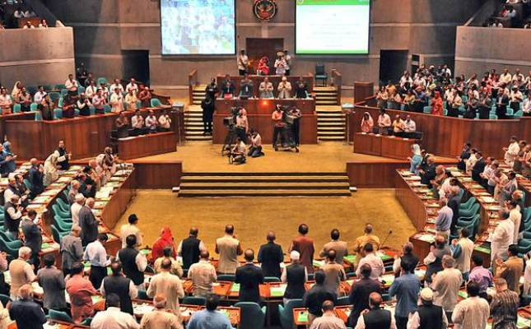
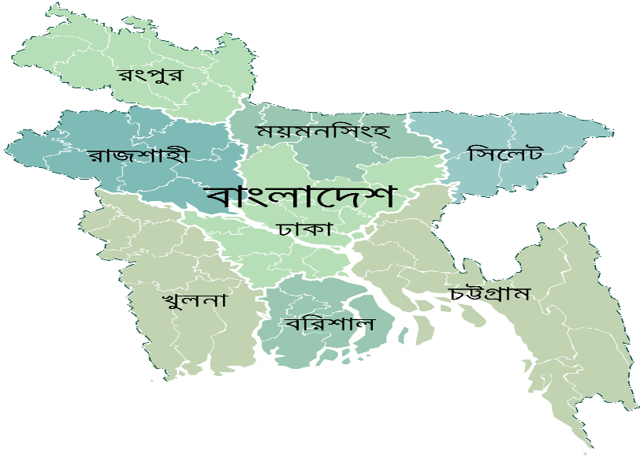
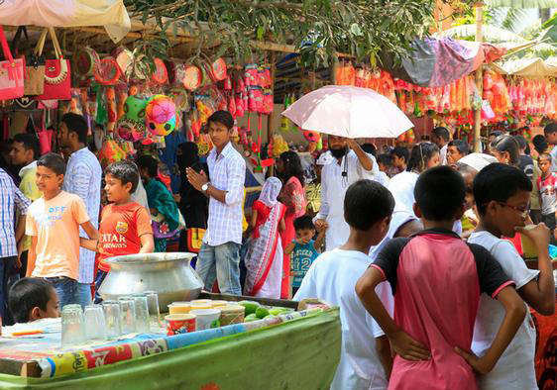
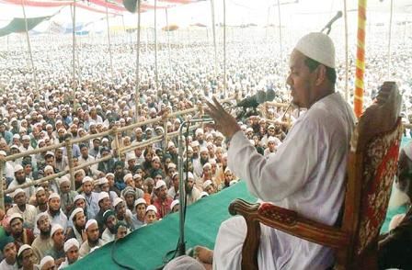
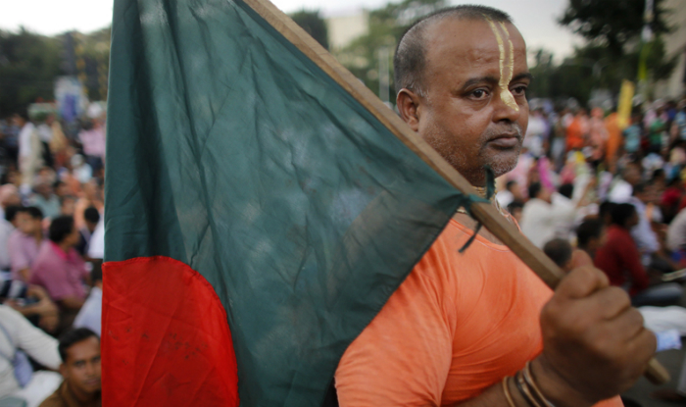
রাষ্ট‌্রের ধারণা
সরকার
দেশ
সমাজ
বিভিন্ন জাতি
সাধারণত রাষ্ট্র বলতে সরকার, দেশ, সমাজ ও জাতিকে বোঝায়।

Slide 8
একক কাজ
রাষ্ট্র বলতে কী বোঝায় লেখ।

Slide 9
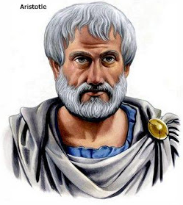
নিচের লোকটিকে তোমরা চিন?
অ্যারিস্টটল
অ্যারিস্টটল মতে স্বয়ংসম্পূর্ণ জীবনের জন্য কতিপয় পরিবার ও গ্রামের সমন্বয়ে গঠিত সংগঠনই রাষ্ট্র।

Slide 10
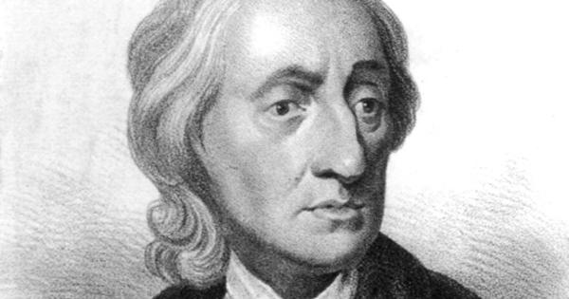
নিচের ছবিটি কার?
অধ্যাপক গার্নারের মতে রাষ্ট্র হলো বহু সংখক ব্যক্তি নিয়ে গঠিত এমন এক জনসমাজ, যার নির্দিষ্ট ভূ-খন্ডে বসবাস করে, যা বহুর্শক্তির নিয়ন্ত্রণ হতে মুক্ত এবং যাদের একটি সুসংগঠিত সরকার আছে, যে সরকারের প্রতি ঐ জনসমাজ স্বাভাবতই অনুগত।
গার্নার

Slide 11
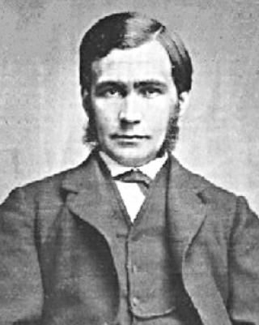
জোড়ায় কাজ
রাষ্ট্র বিজ্ঞানী গার্নার রাষ্ট্র সম্পর্কে যে সংজ্ঞা দিয়েছেন তা লেখ।

Slide 12
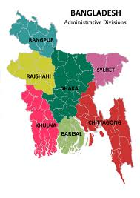
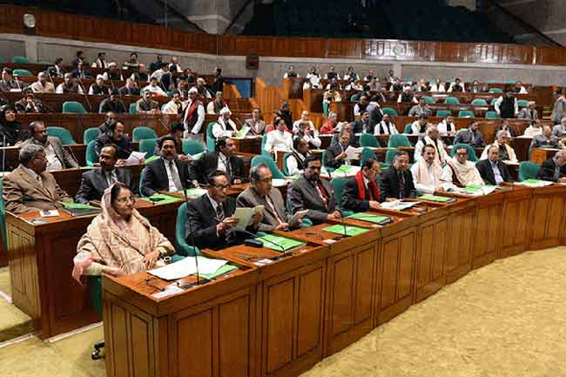
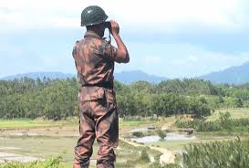
নিচের ছবিতে কী কী দেখছ?
নির্দিষ্ট ভূখন্ড
জনসমষ্টি
সরকার
সার্বভৌমত্ব
রাষ্ট্র হলো কোন নির্দিষ্ট স্থান বা ভূখন্ডে স্থায়ীভাবে বসবাসকারী একটি স্বাধীন জনসমষ্টি।

Slide 13
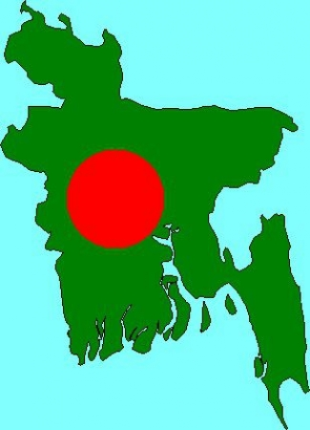
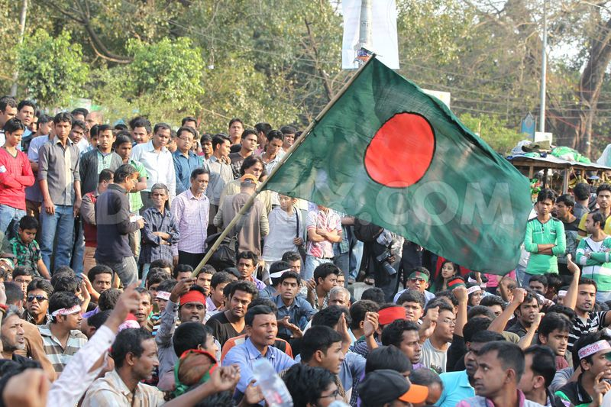
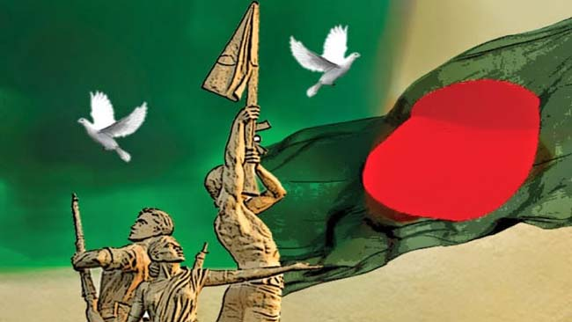
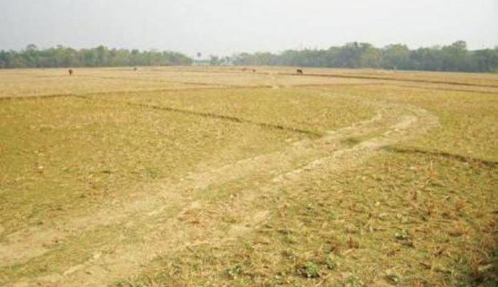
নিচের ছবিগুলো ভাল করে লক্ষ্য কর:
সরকার
জনসমষ্টি
ভূখন্ড
সার্বভৌমত্ব
রাষ্ট্রের উপাদান
জনসমষ্টি, ভূখন্ড, সরকার ও সার্বভৌমত্ব এই চারটি উপাদান নিয়ে রাষ্ট্র গঠিত।

Slide 14
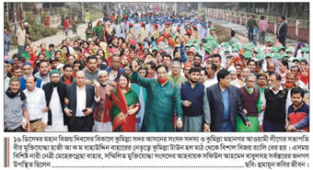
ছবিতে কী দেখতে পাচ্ছ?
জনসমষ্টি
রাষ্ট্রের প্রথম উপাদান হলো জনসমষ্টি। জনগণ ছাড়া রাষ্ট্র গঠিত হয় না। জনগণই রাষ্ট্রের প্রাণ।

Slide 15
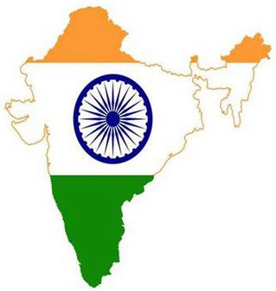
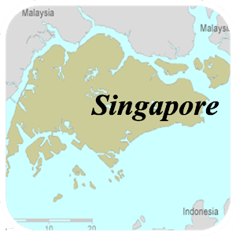
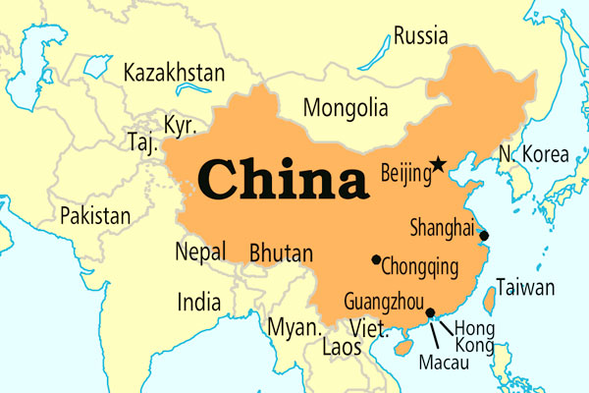
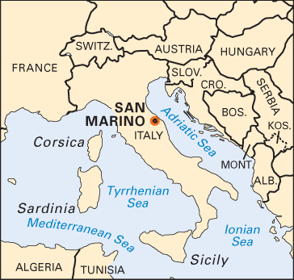
ছবিতে কী দেখতে পারছ?
জনসংখ্যা ১৫০ কোটি
জনসংখ্যা ১২৫০০ জন
ভারতের আয়তন প্রায় ৩২,৮৭,৫৯০ বর্গকিলোমিটার। সিঙ্গাপুরের আয়তন প্রায় ৬৯৩ বর্গকিলোমিটার।জনসমষ্টির মত ভূখন্ডেরও কোনো নির্দিষ্ট পরিমাণ নেই।
রাষ্ট্রে জনসংখ্যার কোন নির্দিষ্টতা নেই। চীনের জনসংখ্যা প্রায় ১৫০ কোটি, স্যান ম্যারিনোতে জনসংখ্যা মাত্র ১২৫০০ জন।

Slide 16
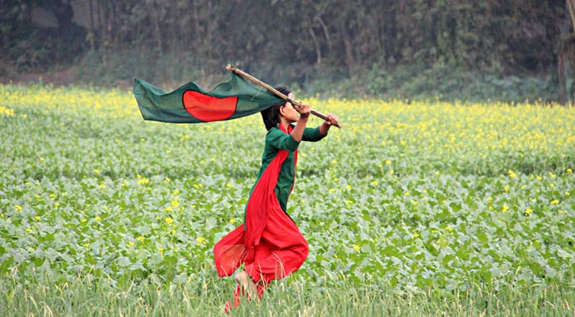
ছবিতে কী দেখতে পাচ্ছ?
ভূখন্ড
রাষ্ট্রের দ্বিতীয় উপাদান হলো নির্দিষ্ট ভূখন্ড। এর কোন সীমা নেই কম ও হতে পারে বেশিও হতে পারে।

Slide 17
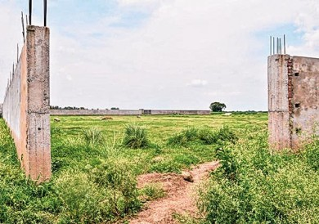
ছবিতে কী দেখতে পাচ্ছ?
জল ও স্থলের উপরিভাগকে ভূখন্ড বলে। ভূখন্ড ছাড়া কোন রাষ্ট্র গঠন হতে পারে না।

Slide 18
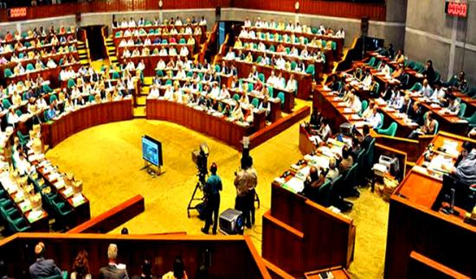
ছবিতে কী দেখতে পাচ্ছ?
সরকার
রাষ্ট্র গঠনের তৃতীয় উপাদান হলো সরকার। মাঝি ছাড়া যেমন নৌকা নির্দিষ্ট স্থানে পৌঁছায় না তেমনি সরকার ছাড়া দেশ চলে না।

Slide 19
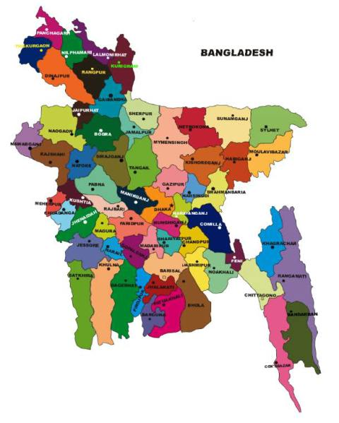
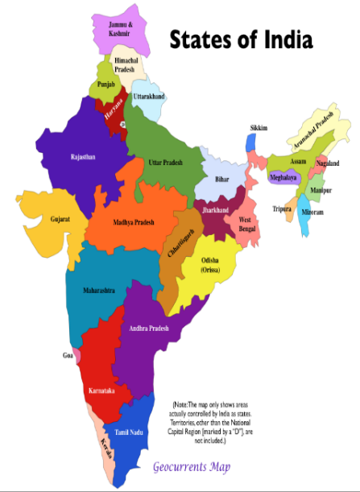
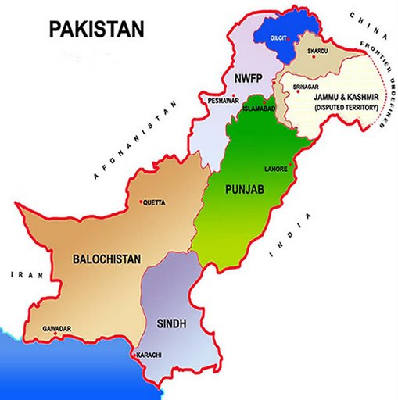
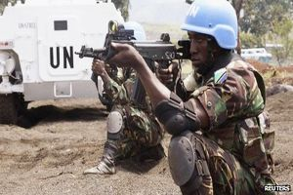
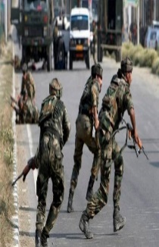
ছবিতে কী দেখতে পাচ্ছ?
INDIA
রাষ্ট্র গঠনের সর্বশ্রেষ্ঠ উপাদান সার্বভৌমত্ব।

Slide 20
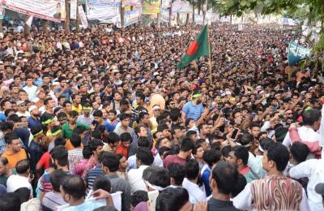
ছবিতে কী দেখতে পাচ্ছ?
সার্বভৌমত্বের কারণে রাষ্ট্র অন্য দেশ বা শক্তির নিয়ন্ত্রণ থেকে মুক্ত থাকে।
জনগণই সার্বভৌম ক্ষমতার মূল অধিকারী।

Slide 21
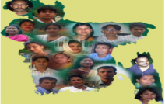
দলগত কাজ
রাষ্ট্রের অপরিহার্য তৃতীয় উপাদানটি ব্যাখ্যা করে লেখ।

Slide 22
আবার চেষ্টা কর।
মূল্যায়ন
উত্তর সঠিক হয়েছে।
১. চীনের জনসংখ্যা কত?
সার্বভৌম ক্ষমতার মূল অধিকারী কে?
খ. জনগণ
ক. সরকার
২. রাষ্ট্র গঠনে তৃতীয় উপাদান কোনটি?
ঘ. সমাজ
গ. রাষ্ট্র
৩. “কতিপয় পরিবার ও গ্রামের সমন্বয়ে গঠিত সংগঠনই রাষ্ট্র” কথাটি কে বলেছেন?
রাষ্ট্রের উপাদান কয়টি?
৪. গার্নারের মতে রাষ্ট্র কাকে বলে?
খ. ৩টি
ক. ২টি
ঘ. ৫টি
৫. রাষ্ট্র গঠনে কতটুকু ভূ-খন্ডের প্রয়োজন?
গ. ৪টি

Slide 23
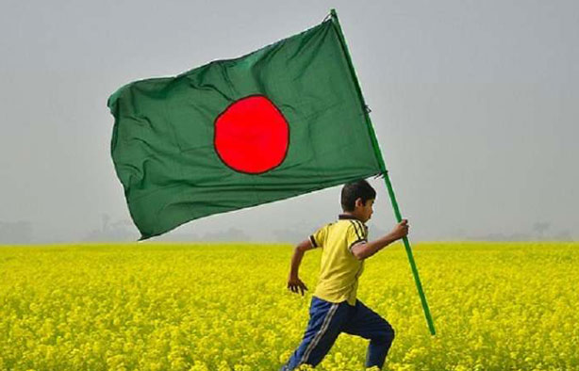
বাড়ির কাজ
বাংলাদেশ একটি রাষ্ট‌্র কেন? যুক্তি দিয়ে লিখে নিয়ে আসবে।

Slide 24
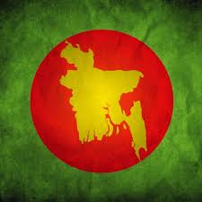
আজকের মত সবাইকে ধন্যবাদ

